Slide 1






PHÒNG GIÁO DỤC VÀ ĐÀO TẠO QUẬN LONG BIÊN
TIẾNG VIỆT
LỚP 1

Slide 2

TIẾNG VIỆT
TĂNG CƯỜNG ( tiết 2)

Slide 3
MỤC TIÊU BÀI HỌC
- HS biết đọc, viết đúng chữ c, e, ê
- Biết viết đúng các tiếng bé, bê, ca
- Đưa bút theo đúng quy trình viết, giãn đúng khoảng cách giữa các chữ trong vở viết.

Slide 4



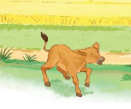


TRÒ CHƠI

Slide 5
bé bê ca

Slide 6
bé bê ca
bé bê ca

Slide 7




C
e
ê
ca
bé
bê

Slide 8
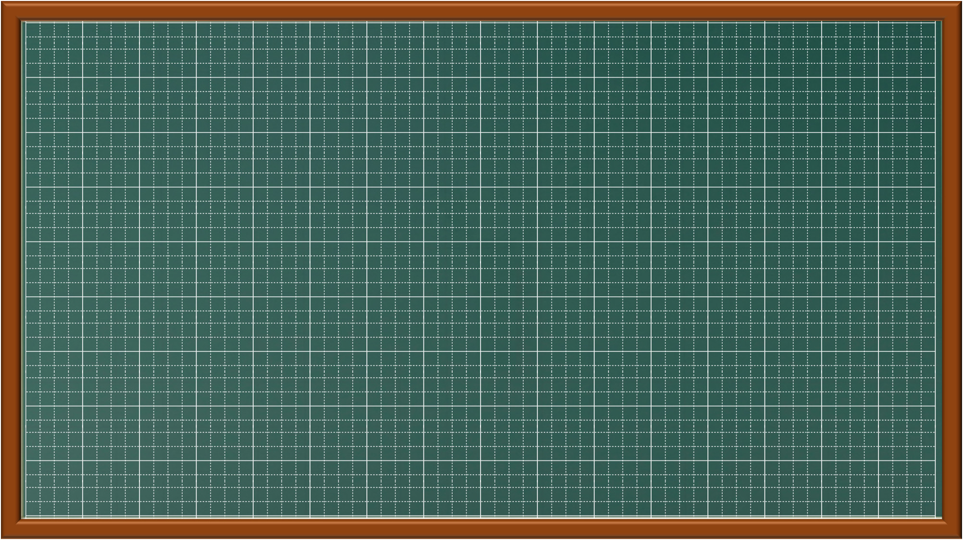
c e ê
ca bé bê

Slide 9

c
Viết vở
ca
e
bé
ê
bê

Slide 10

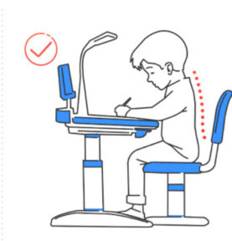

Slide 11
c
Viết vở
ca
e
bé
ê
bê

Slide 12
- Ôn lại những chữ đã học.
- Chuẩn bị bài tiếp theo:
O o ?

Slide 13





HẸN GẶP LẠI CÁC CON TRONG BUỔI HỌC TỚI!

